Slide 1
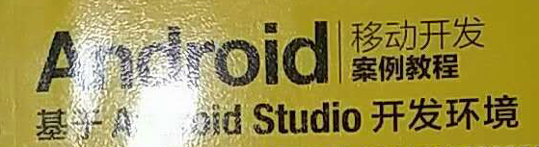


第二章 Android开发起步
张光河
Email:guanghezhang@163.com

Slide 2
目 录
2.1 整型数据
2.2 String类
2.3 浮点型数据
2.4 算术运算
2.5 运算流程控制
2.6 小结

Slide 3
2.1 整型数据
1.界面布局及控件介绍
2.整型加法
3.整型减法
4.整型乘法
5.整型除法

Slide 4
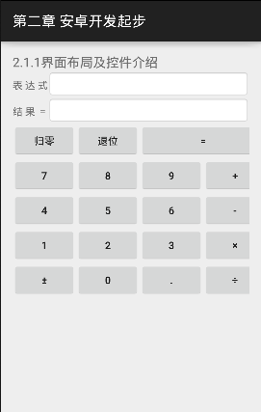
2.1.1 页面布局及控件介绍

Slide 5
2.1.1 页面布局及控件介绍
布局方式：
1、框架布局
2、线性布局
3、绝对布局
4、相对布局
5、表格布局
本项目以线性布局和表格布局为例讲解：

Slide 6
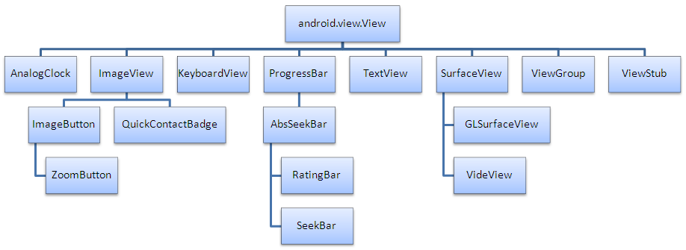
2.1.1 页面布局及控件介绍
基本界面控件：
View子类结构图

Slide 7
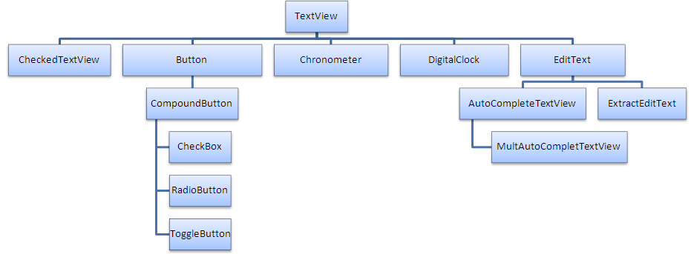
2.1.1 页面布局及控件介绍
基本界面控件：
TextView子类结构图

Slide 8
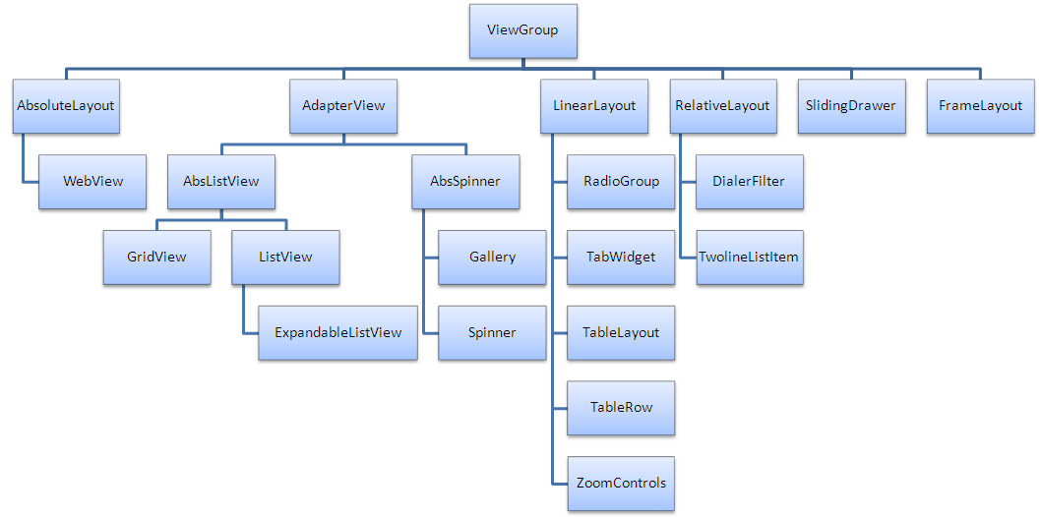
2.1.1 页面布局及控件介绍
基本界面控件：
ViewGroup子类结构图

Slide 9
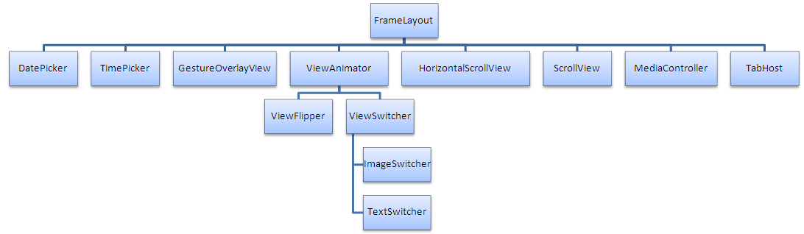
2.1.1 页面布局及控件介绍
基本界面控件：
FrameLayout子类结构图

Slide 10
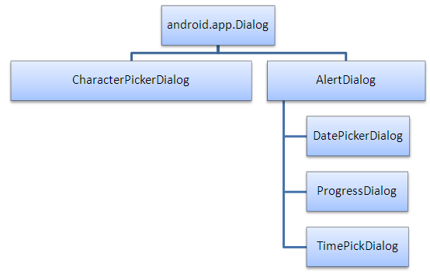
2.1.1 页面布局及控件介绍
基本界面控件：
Android.app.Dialog子类结构图

Slide 11
2.1.1 页面布局及控件介绍
本项目基本控件说明
序号 | 控件名称 | 控件类型 | 说明
1 |  | LinearLayout(vertical) | 布局
2 |  | TextView | 显示“2.1.1计算器界面”文本
3 |  | LinearLayout | 布局
4 | @+id/textView1 | TextView | 显示“表达式”文本
5 | @+id/edit2 | EditText(android:focusable="false") | 显示运算中表达式文本框，设置focusable属性使其无法获得焦点，仅当文本显示框用，点击时输入法不会弹出
6 |  | LinearLayout | 布局
7 | @+id/textView2 | TextView | 显示“结果=”文本
8 | @+id/edit1 | EditText(android:focusable="false") | 显示运算中结果文本框，属性说明同5

Slide 12
2.1.1 页面布局及控件介绍
本项目基本控件说明
9 |  | TableLayout | 布局
10 | @+id/buttonC @+id/buttondel @+id/buttonequal | TableRow Button Button Button(android:layout_span="2") | 第一行控件 “归零”按钮 “退位”按钮 “=”按钮，占两列
11 | @+id/button7 @+id/button8 @+id/button9 @+id/buttonplus | TableRow Button Button Button Button | 第二行控件 “7”按钮 “8”按钮 “9”按钮 “+”按钮
12 | @+id/button4 @+id/button5 @+id/button6 @+id/buttondec | TableRow Button Button Button Button | 第三行控件 “4”按钮 “5”按钮 “6”按钮 “-”按钮
13 | @+id/button1 @+id/button2 @+id/button3 @+id/buttonmultiple | TableRow Button Button Button Button | 第四行控件 “1”按钮 “2”按钮 “3”按钮 “×”按钮
14 | @+id/buttonminus @+id/button0 @+id/buttonpoint @+id/buttondiv | TableRow Button Button Button Button | 第五行控件 “±”按钮 “0”按钮 “.”按钮 “÷”按钮

Slide 13
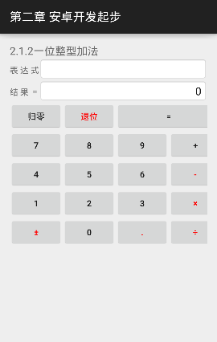
2.1.2 整型加法
1.做什么？
完成一位整型加法计算器

Slide 14
2.1.2 整型加法
2.怎么做？
1.监听Button事件
2.获取整型数据
3.数据保存
4.“+”处理
5.字符串拼接
6.非法特殊处理
7.输出结果

Slide 15
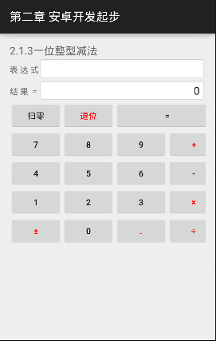
2.1.3 整型减法
1.做什么？
完成一位整型减法计算器

Slide 16
2.1.3 整型减法
2.怎么做？
1.基本流程与2.1.2类似
2.特殊处理：
更改减法Button状态
实现减法操作

Slide 17
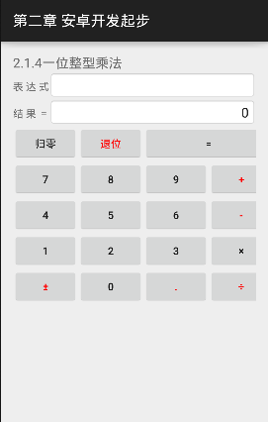
2.1.4 整型乘法
1.做什么？
完成一位整型乘法计算器

Slide 18
2.1.4 整型乘法
2.怎么做？
1.基本流程与2.1.2类似
2.特殊处理：
更改乘法Button状态
实现乘法操作
注：“*”与“X”在计算机中的不同

Slide 19
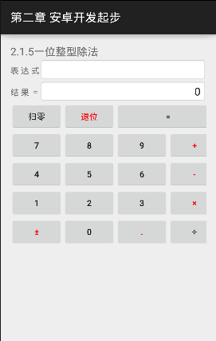
2.1.5 整型除法
1.做什么？
完成一位整型除法计算器

Slide 20
2.1.5 整型除法
2.怎么做？
1.基本流程与2.1.2类似
2.特殊处理：
更改除法Button状态
实现除法操作
除法特殊处理（判断）
注：“/”与“÷”在计算机中的不同

Slide 21
2.2 String类
1.字符串处理
2.字符串运算
3.整型和字符串转换
4.字符串和整型转换

Slide 22
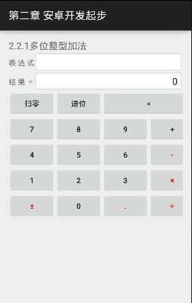
2.2.1 字符串处理
1.做什么？
完成多位整型加法计算器

Slide 23
2.2.1 字符串处理
2.怎么做？
1.基本流程与2.1.2类似
2.多位数据拼接处理
3.退位处理
4.数据转换溢出处理
5.字符串转换

Slide 24
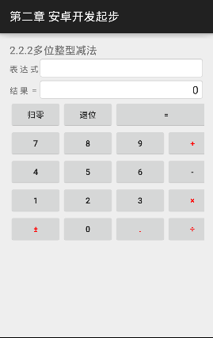
2.2.2 字符串运算
1.做什么？
完成多位减法计算器

Slide 25
2.2.2 字符串运算
2.怎么做？
1.基本流程与2.2.1类似
2.特殊处理：
实例化控件
实现减法操作

Slide 26
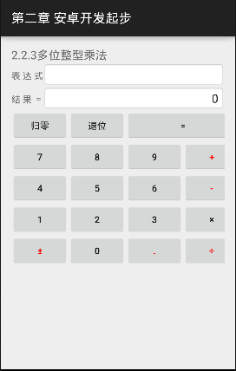
2.2.3 整型和字符串转换
1.做什么？
完成多位整型乘法计算器

Slide 27
2.2.3 整型和字符串转换
2.怎么做？
1.基本流程与2.2.1类似
2.特殊处理：
实例化控件
实现乘法操作

Slide 28
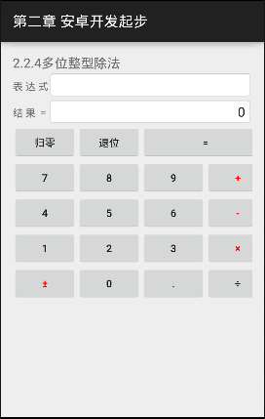
2.2.4 字符串和整型转换
1.做什么？
完成多位整型除法计算器

Slide 29
2.2.4 字符串和整型转换
2.怎么做？
1.基本流程与2.2.1类似
2.特殊处理：
实例化控件
实现除法操作

Slide 30
2.3 浮点型数据
1.浮点型加法
2.浮点型减法
3.浮点型乘法
4.浮点型除法

Slide 31
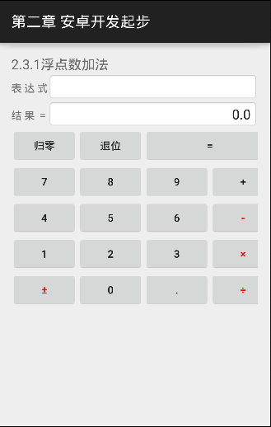
2.3.1 浮点型加法
1.做什么？
完成浮点数加法计算器

Slide 32
2.3.1 浮点型加法
2.怎么做？
1.基本流程与2.2.1类似
2.特殊处理：
“.”处理
实例化控件
实现加法操作
溢出处理

Slide 33
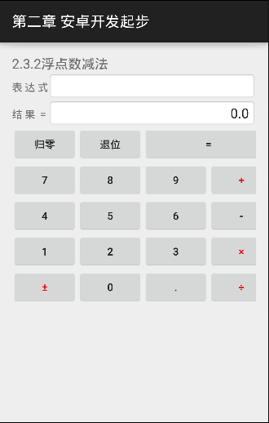
2.3.2 浮点型减法
1.做什么？
完成浮点数减法计算器

Slide 34
2.3.2 浮点型减法
2.怎么做？
1.基本流程与2.3.1类似
2.特殊处理：
实例化控件
实现减法操作

Slide 35
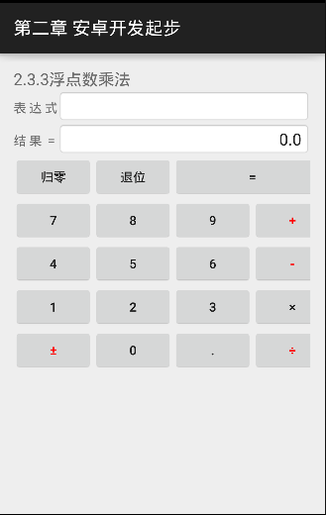
2.3.3 浮点型乘法
1.做什么？
完成浮点数乘法计算器

Slide 36
2.3.3 浮点型乘法
2.怎么做？
1.基本流程与2.3.1类似
2.特殊处理：
实例化控件
实现乘法操作

Slide 37
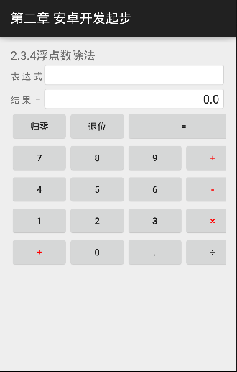
2.3.4 浮点型除法
1.做什么？
完成浮点数除法计算器

Slide 38
2.3.4 浮点型除法
2.怎么做？
1.基本流程与2.3.1类似
2.特殊处理：
实例化控件
实现除法操作

Slide 39
2.4 算术运算
1.加法运算
2.减法运算
3.乘法运算
4.除法运算

Slide 40
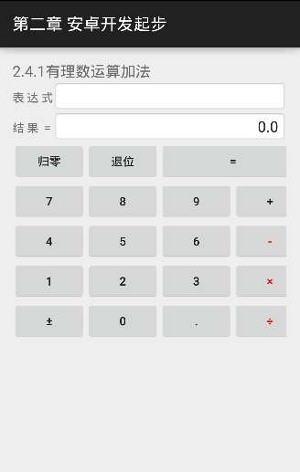
2.4.1 加法运算
1.做什么？
完成有理数加法计算器

Slide 41
2.4.1 加法运算
2.怎么做？
1.基本流程与2.2.1类似
2.特殊处理：
实例化控件
实现加法操作
溢出处理
“±”处理

Slide 42
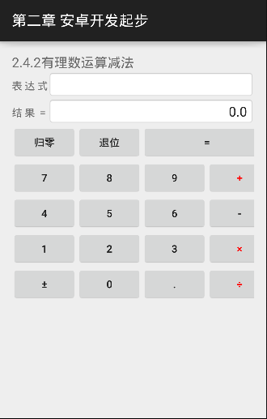
2.4.2 减法运算
1.做什么？
完成有理数减法计算器

Slide 43
2.4.2 减法运算
2.怎么做？
1.基本流程与2.4.1类似
2.特殊处理：
实例化控件
实现减法操作

Slide 44
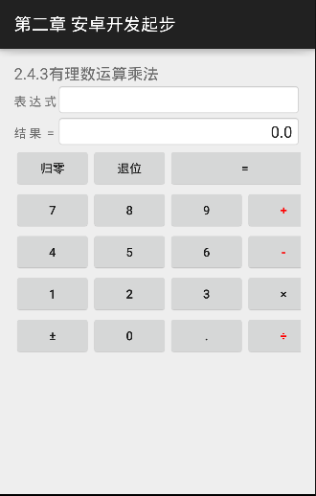
2.4.3 乘法运算
1.做什么？
完成有理数乘法计算器

Slide 45
2.4.3 乘法运算
2.怎么做？
1.基本流程与2.4.1类似
2.特殊处理：
实例化控件
实现乘法操作

Slide 46
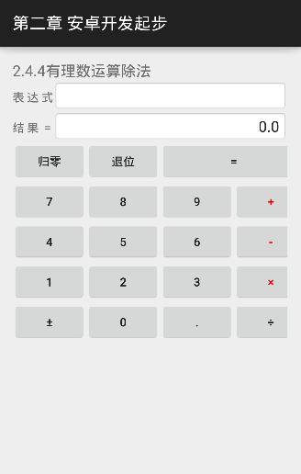
2.4.4 除法运算
1.做什么？
完成有理数除法计算器

Slide 47
2.4.4 除法运算
2.怎么做？
1.基本流程与2.4.1类似
2.特殊处理：
实例化控件
实现除法操作

Slide 48
2.5 运算流程控制
1.顺序结构
2.选择结构
3.循环结构
4.混合结构

Slide 49
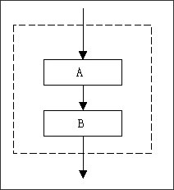
2.5.1 顺序结构

Slide 50
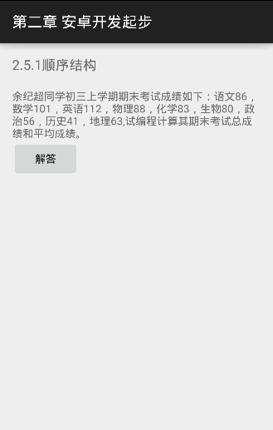
2.5.1 顺序结构
1.做什么？
实先统计总成绩与平均成绩
余纪超同学初三上学期期末考试成绩如下：语文86，数学101，英语112，物理88，化学83，生物80，政治56，历史41，地理63，试编程计算其期末考试总成绩和平均成绩。

Slide 51
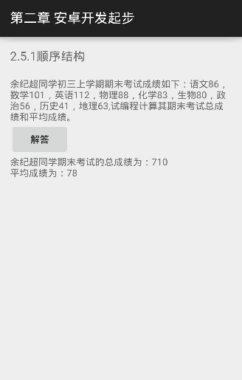
2.5.1 顺序结构
2.怎么做？
1.声明成绩变量及赋值
2.监听Button事件
3.计算结果
4.输出结果

Slide 52
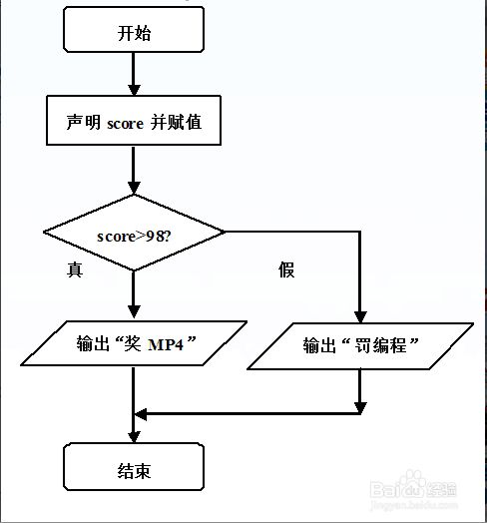
2.5.2 选择结构

Slide 53
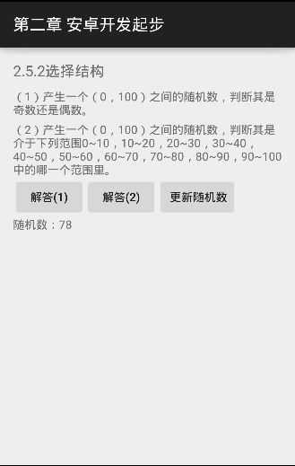
2.5.2 选择结构
1.做什么？
实现奇偶判断与范围判断
（1）产生一个（0，100）之间的随机数，判断其是奇数还是偶数。
（2）产生一个（0，100）之间的随机数，判断其是介于下列范围0~10，10~20，20~30，30~40，40~50，50~60，60~70，70~80，80~90，90~100中的哪一个范围里。

Slide 54
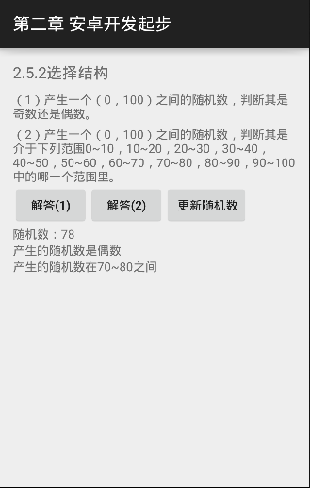
2.5.2 选择结构
2.怎么做？
1.产生随机数
2.奇偶判断
判断是否整除2
3.范围判断
if(条件表达式){
}else{
}
switch(表达式){
case 常量表达式1：语句1
……
}

Slide 55
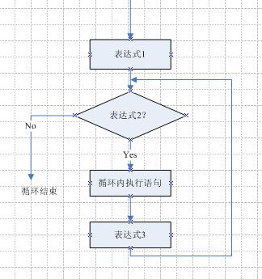
2.5.3 循环结构
1.for()循环
for(表达式1;表达式2;表达式3)

Slide 56
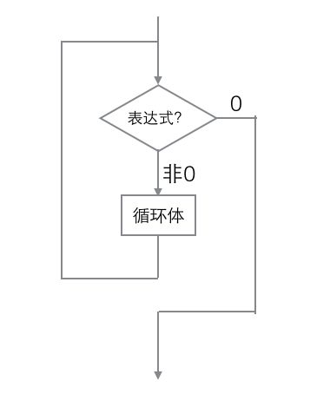
2.5.3 循环结构
2.while循环
While(条件判断){
执行语句；
}

Slide 57
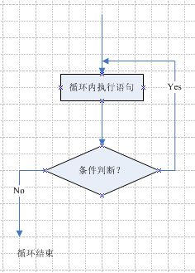
2.5.3 循环结构
3.do-while()循环
do{
执行语句
}while(条件判断)

Slide 58
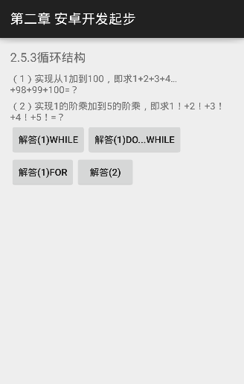
2.5.3 循环结构
1.做什么？
实现数值累加
（1）实现从1加到100，即求1+2+3+4…+98+99+100=？
（2）实现1的阶乘加到5的阶乘，即求1！+2！+3！+4！+5！=？

Slide 59
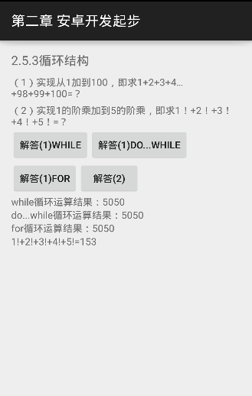
2.5.3 循环结构
2.怎么做？
1.选择循环结构
2.监听事件
3.输出结果

Slide 60
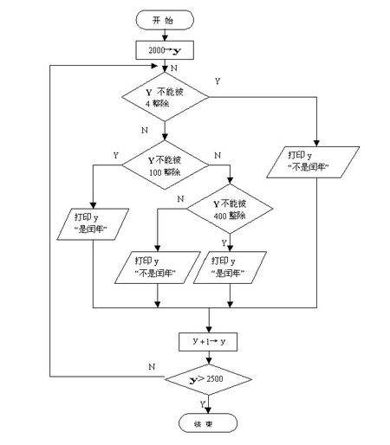
2.5.4 混合结构

Slide 61
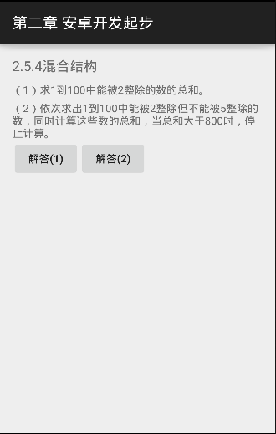
2.5.4 混合结构
1.做什么？
实现条件求和
（1）求1到100中能被2整除的数的总和。
（2）依次求出1到100中能被2整除但不能被5整除的数，同时计算这些数的总和，当总和大于800时，停止计算。

Slide 62
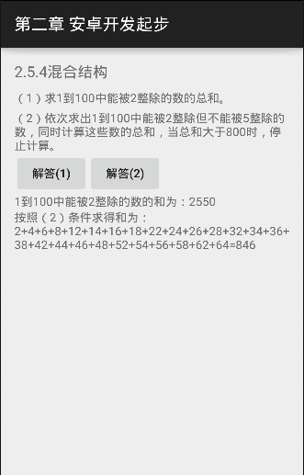
2.5.4 混合结构
2.怎么做？
1.问题一采用for()和if()条件语句
2.问题二采用在一的基础上特别加了Continue语句和break。
3.输出结果

Slide 63
2.6 小结
1.UI设计
2.程序基本运算结构
3.各数据类型运算
4.计算过程中特殊处理方法
5.实现简单计算器的开发

Slide 64
Thank you!

